Slide 1
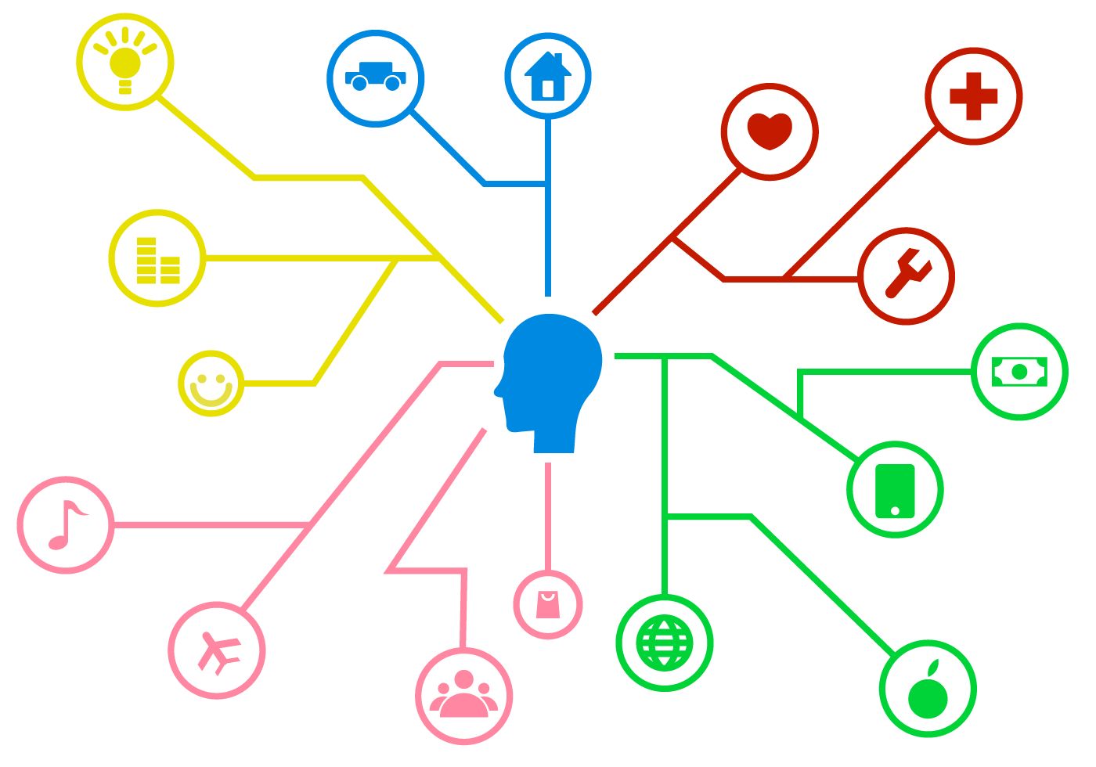
Методическая разработка Ментальные карты
выполнила: учитель английского языка
МБОУ «СОШ №3 г.Никольское»
Максимова Л.Е.

Slide 2
Содержание
Ментальные карты
Что это такое?
Для чего их используют?
Как они появились?
Основные принципы построения
Виды ментальных карт

Slide 3
Что такое ментальная карта?
Ментальная карта
Схема
Графическое представление информации
Логические связи представлены стрелками

Slide 4
Для чего используют ментальные карты?
1
Обучение
Конспектирование лекций
4
Планирование и разработка проектов
Мозговой штурм
5
Проведение тренингов
2
3
Подготовка материала по определенной теме
Составление списков дел
Решение творческих задач
Развитие интеллектуальных способностей
Создание презентаций

Slide 5
История появления интеллект-карт
Тони Бьюзен,(1942-2019) второкурсник факультета психологии университета в Канаде просит в библиотеке литературу об эффективном использовании способностей мозга
Он стал разрабатывать методы для более эффективного использования способностей головного мозга и практиковать их на неуспевающих студентах. Эксперименты увенчались успехом
В 1974 году Тони Бьюзен выпускает книгу «Работай головой», в которой он описывает технологию интеллект-карт. Книга вскоре становится очень популярна.
Ему советуют обратиться в отдел медицинской литературы
В медицинском отделе он находит литературу о строении и функционировании мозга, но ничего о его эффективном использовании

Slide 6
Основные принципы построения интеллект-карт
2.Основная идея в центре
6.Разные цвета
1.Схема
3.Стрелки для логической связи
4.Заголовки
5.Ключевые слова

Slide 7
Европейская классификация видов ментальных карт
Карта «Течение» (flow map)

Slide 8
Карта «сложное течение» (multi-flow map)

Slide 9
Карта «Дерево» (tree map)

Slide 10
Круговая карта (Circle map)

Slide 11
Пузырьковая карта (bubble map)

Slide 12
Двойная пузырьковая (double-buble)

Slide 13
Рыбья кость (Fish bone)

Slide 14
Российская классификация видов интеллект-карт
Андреевский флаг - 4 луча

Slide 15
Звезда -5 лучей

Slide 16
Снежинка -6 лучей

Slide 17
Британский флаг – 8 лучей

Slide 18
Нейрон – неопределенное число лучей

Slide 19
Образец применения ментальной карты для урока литературы для учителя

Slide 20
Образец применения ментальной карты для урока литературы ребёнком

Slide 21
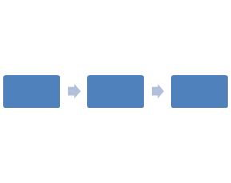
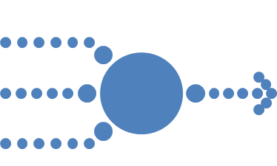
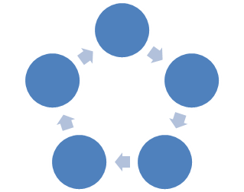
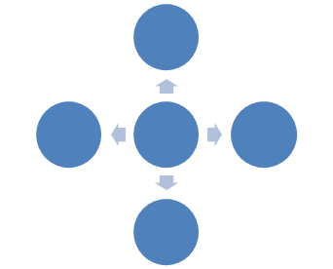
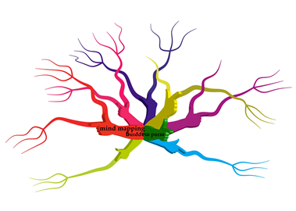
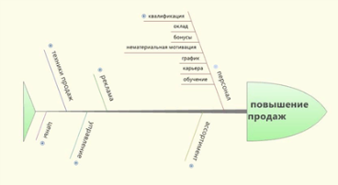
Задание: трансформируйте в ментальные карты сказки «Колобок» и «Три поросёнка». Будут ли это одинаковые или разные схемы?
Течение | Сложное течение | Дерево
Пузырьковая (цикл) | Пузырьковая (радиус) | Двойная пузырьковая
Рыбья кость | нейрон | Ваша идея

Slide 22
Спасибо за внимание!

Slide 23
P.S.

